Slide 1
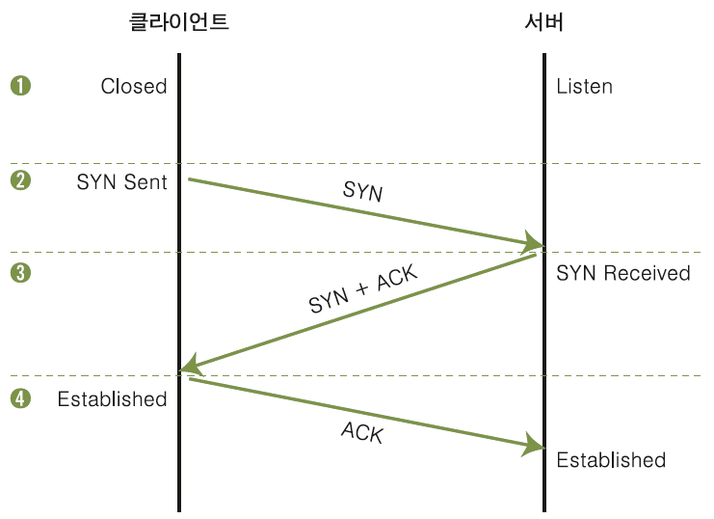
TCP 연결 설정 (3-Way Handshaking)
Notes:
[3-way handshake]
TCP 클라이언트와 서버간에 신뢰성 있는 데이터를 전송하기 위해 실 데이터를 전송하기 전 통신을 개시할 것을 상호 확인하는 과정
단계 : 두 시스템이 통신을 하기 전에, 클라이언트는 포트가 닫힌 Closed 상태, 서버는 해당 포트로 항상
서비스를 제공할 수 있는 Listen 상태
단계 : 처음 클라이언트가 통신을 하고자 하면, 임의의 포트 번호가 클라이언트 프로그램에 할당되고
클라이언트는 서버에 연결하고 싶다는 의사 표시로 SYN Sent 상태가 됨.
단계 : 클라이언트의 연결 요청을 받은 서버는 SYN Received 상태가 되고 클라이언트에게 연결을 해도
좋다는 의미로 SYN+ACK 패킷을 보냄.
단계 : 마지막으로 클라이언트는 연결을 요청한 것에 대한 서버의 응답을 확인했다는 표시로 ACK 패킷을
서버에 보냄.

Slide 2
* 3WHS의 일부분이다. 괄호부분을 모두 합한 값은?
Client
Server
SYN=(❶ ) SN=767
ACK=(❷ ) AN=(❸ )
❶+ ❷+❸+❹+❺+ ❻+❼+❽+❾+❿
ACK=(❹ ) AN=(❺ )
SYN=( ❻ ) SN=373
SYN=(❼ ) SN=(❽ )
ACK=(❾ ) AN=(❿ )
Notes:
❶ Client가 서버에게 FIN 패킷을 보내고 자신은 FIN_WAIT_1 상태로 전환
❷ FIN 패킷을 받은 서버는 해당 포트를 CLOSE_WAIT 상태로 전환
❸ 서버는 ACK 를 Client에게 전하고 ACK를 받은 Client는 상태를 FIN_WAIT_2로 상태 변환
❹ Server는 해당 포트에 연결되어 있는 Application에게 Close()를 요청
❺ Close() 요청을 받은 Application은 종료 프로세스를 진행
❻ Application이 close( ) 되면 server는 FIN 패킷을 Client에게 전송 후 LAST_ACK 로 상태로 전환
❼ FIN_WAIT_2 에서 Server에게 FIN 을 받으면 ACK를 Server에 전송하고 클라이언트는 TIME_WAIT
상태로 전환( TIME_WAIT 에서 일정 시간이 지나면 CLOSED 됨)
❽ ACK를 받은 서버는 자신의 포트도 CLOSED로 닫음

Slide 3

❶ 정상적인 트래픽 전송 과정
SN=6100
SN=5500
SN=5000
300
600
500
SN=5000 (Data Size : 500)
AN=5500
AN=SN+ DataSize
SN=5500 (Data Size : 600)
AN=6100
송신호스트
수신호스트
SN=6100 (Data Size : 300)
AN=6400

Slide 4
❷ 비정상적인 트래픽 전송 과정
SN=6100
SN=5500
SN=5000
SN=5000 (Data Size : 500)
300
600
500
AN=5200
SN=5000 (Data Size : 500)
AN= 5400
송신호스트
수신호스트
SN=5000 (Data Size : 500)
AN= 5500
SN=5500 (Data Size : 600)
ACK # : 6000

Slide 5

❷ 비정상적인 트래픽 전송 과정
(예) 송신측에서 재전송 시도
SN=6100
SN=5500
SN=5000
SN=5000 (Data Size : 500)
300
600
500
AN=5500
SN=5000 (Data Size : 500)
AN= 5500
송신호스트
수신호스트
SN=5500 (Data Size : 600)

Slide 6

트래픽 흐름제어
SN=8800
SN=7800
SN=6400
SN=5000
800
1000
1400
1400
Window Size = 3000
SN=5000 (Data Size : 1400)
SN=5000 (Data Size : 1400)
수신호스트
송신호스트
AN=7800
Window Size = 1000
SN=7800 (Data Size : 1000)
ACK=8800

Slide 7
트래픽 흐름제어
Window Size = 1500
SN=3000 (Data Size : 1400)
AN= 4400
SN=8600
SN=7200
SN=5800
SN=4400
SN=3000
Window Size = 5000
SN=7200
SN=????
SN=4400
1000
1400
1400
1400
1400
1400
1400
SN=4400 (Data Size : 1400)
SN=5800
SN=7200 (Data Size : 1400)
수신호스트
송신호스트
NAK= 5800
SN=5800 (Data Size : 1400)
AN= 7200

Slide 8
트래픽 흐름제어
1400 바이트
1000 바이트
Window size : 0 바이트
Keep Alive
수신호스트
송신호스트
Window size : 1000 바이트
800 바이트
200 바이트

Slide 9
TCP 연결 종료(4-way Handshake)
Client
Server
Established
Established
① FIN_WAIT-1
① FIN
② CLOSE_WAIT
② Application 에게 Close( )요청
② ACK
④ Application Close( )
③ FIN_WAIT_2
⑤ LAST_ACK
⑤ FIN
⑥ TIME_WAIT
(2MSL)
⑦ ACK
⑦ CLOSED
2MSL : Max Segment Lifetime
⑧ CLOSED
Notes:
❶ Client가 서버에게 FIN 패킷을 보내고 자신은 FIN_WAIT_1 상태로 전환
❷ FIN 패킷을 받은 서버는 해당 포트를 CLOSE_WAIT 상태로 전환
❸ 서버는 ACK 를 Client에게 전하고 ACK를 받은 Client는 상태를 FIN_WAIT_2로 상태 변환
❹ Server는 해당 포트에 연결되어 있는 Application에게 Close()를 요청
❺ Close() 요청을 받은 Application은 종료 프로세스를 진행
❻ Application이 close( ) 되면 server는 FIN 패킷을 Client에게 전송 후 LAST_ACK 로 상태로 전환
❼ FIN_WAIT_2 에서 Server에게 FIN 을 받으면 ACK를 Server에 전송하고 클라이언트는 TIME_WAIT
상태로 전환( TIME_WAIT 에서 일정 시간이 지나면 CLOSED 됨)
❽ ACK를 받은 서버는 자신의 포트도 CLOSED로 닫음

Slide 10
Client
Server
FIN
ACK
FIN
CLOSED
ACK
FIN
* Server에서는 소켓을 종료하지 못하게 됨
FIN
Notes:
❶ Client가 서버에게 FIN 패킷을 보내고 자신은 FIN_WAIT_1 상태로 전환
❷ FIN 패킷을 받은 서버는 해당 포트를 CLOSE_WAIT 상태로 전환
❸ 서버는 ACK 를 Client에게 전하고 ACK를 받은 Client는 상태를 FIN_WAIT_2로 상태 변환
❹ Server는 해당 포트에 연결되어 있는 Application에게 Close()를 요청
❺ Close() 요청을 받은 Application은 종료 프로세스를 진행
❻ Application이 close( ) 되면 server는 FIN 패킷을 Client에게 전송 후 LAST_ACK 로 상태로 전환
❼ FIN_WAIT_2 에서 Server에게 FIN 을 받으면 ACK를 Server에 전송하고 클라이언트는 TIME_WAIT
상태로 전환( TIME_WAIT 에서 일정 시간이 지나면 CLOSED 됨)
❽ ACK를 받은 서버는 자신의 포트도 CLOSED로 닫음

